Slide 1
Hệ thống dự đoán mưa
Sinh viên thực hiện:
Nguyễn Quang Thắng – 21522591
Nguyễn Vĩnh Thái– 20520755
Bùi Quốc Huy – 21520911
Giảng viên hướng dẫn: Nguyễn Khánh Thuật
1

Slide 2
Nội dung
02
01
Tổng quan
Cơ sở lý thuyết
03
Thiết kế của hệ thống
04
Nội dung triển khai
05
Kết luận
06
Hướng phát triển
2

Slide 3
Tổng quan
01
3

Slide 4
Đồ án nhóm là xây dựng 1 hệ thống có thể đưa ra các dự đoán mưa dựa trên dữ liệu môi trường và ngày trong năm .
Các kết quả dự đoán sẽ được gửi qua email đến các người dùng.
Hệ thống có thu thập lại các mẫu dữ liệu để hình thành dataset cho các đợt huấn luyện mô hình mới trong tương lai
4

Slide 5
Cơ sở lý thuyết
02
5

Slide 6
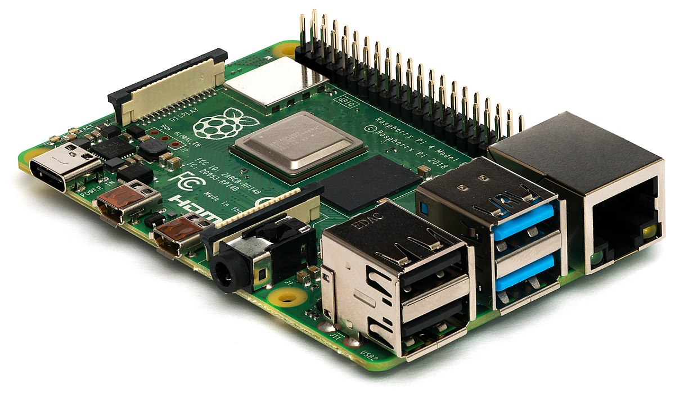
Rasphberry pi 4
Raspberry Pi 4 là một máy vi tính rất nhỏ gọn, trong đó đã tích hợp mọi thứ cần thiết để bạn sử dụng như một máy vi tính.
Bộ xử lý SoC Broadcom BCM2835 của nó bao gồm CPU, GPU, RAM, khe cắm thẻ microSD, WiFi, Bluetooth và 4 cổng USB 2.0
6

Slide 7
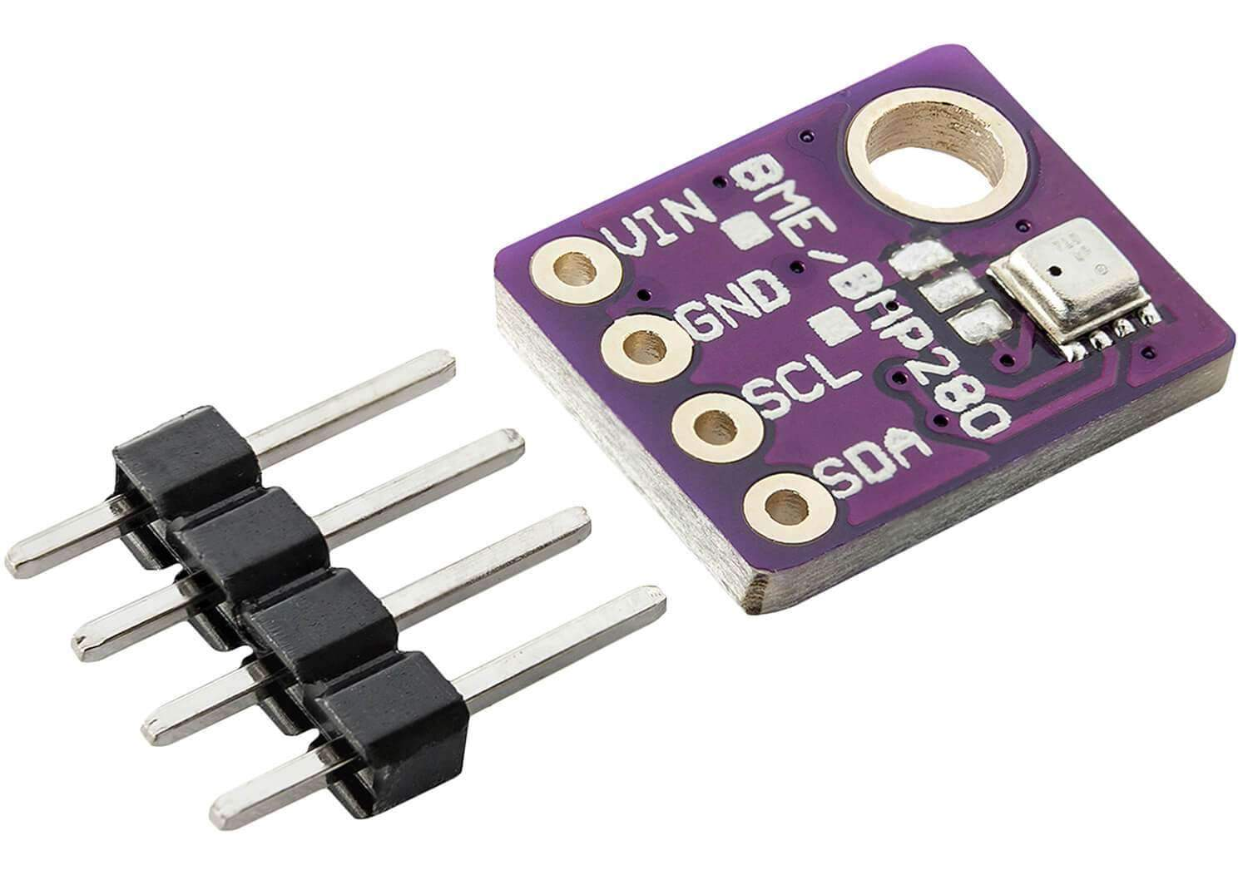
Cảm biến BME280
BME280 là loại cảm biến nhiệt độ, áp suất, độ ẩm digital tích hợp.
Có mức tiêu thụ điện năng thấp.
7

Slide 8
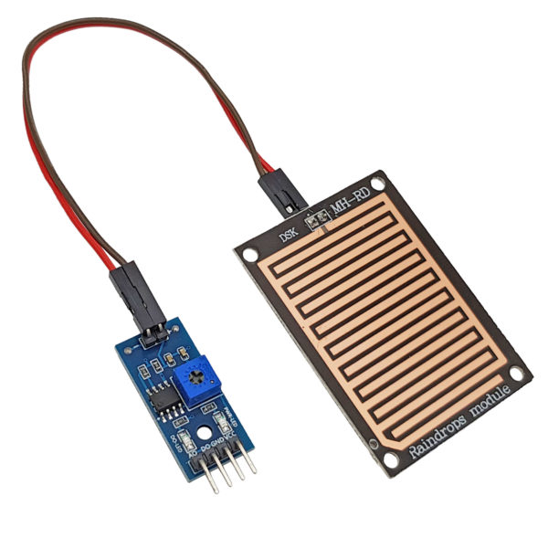
Cảm biến mưa
Hoạt động dựa trên việc có nước rơi vào board sẽ tạo ra môi trường dẫn điện.
Được điều chỉnh độ nhạy bằng biến trở
Các thông số kỹ thuật của cảm biến gồm: điện áp 5V, tín hiệu AO và DO.
Có thể sử dụng LM358 để chuyển giữa AO và DO.
8

Slide 9

Google Colab
Google Colab, viết tắt của Google Colaboratory, là một dịch vụ cung cấp môi trường Jupyter Notebook hoàn toàn trực tuyến. Nó cho phép người dùng tạo, chia sẻ và chỉnh sửa các tệp notebook một cách dễ dàng mà không cần cài đặt bất kỳ phần mềm nào.
Mục đích chính của Google Colab là hỗ trợ người dùng trong việc phát triển và chia sẻ các dự án liên quan đến khoa học dữ liệu, học máy (machine learning), và nghiên cứu khoa học thông qua môi trường lập trình Python dễ sử dụng.
9

Slide 10
MLPClassifier
MLPClassifier là một loại mô hình học máy được sử dụng cho các nhiệm vụ phân loại. MLP viết tắt của "Multi-Layer Perceptron", là một loại mạng nơ-ron nhân tạo có nhiều lớp, thường được sử dụng trong học sâu (deep learning).
10

Slide 11

Blynk
Blynk là một nền tảng IoT (Internet of Things) giúp người dùng dễ dàng tạo ra các ứng dụng điều khiển từ xa cho các thiết bị thông minh. Điểm đặc biệt của Blynk chính là sự linh hoạt và dễ sử dụng.
11

Slide 12
Thiết kế hệ thống
03
12

Slide 13
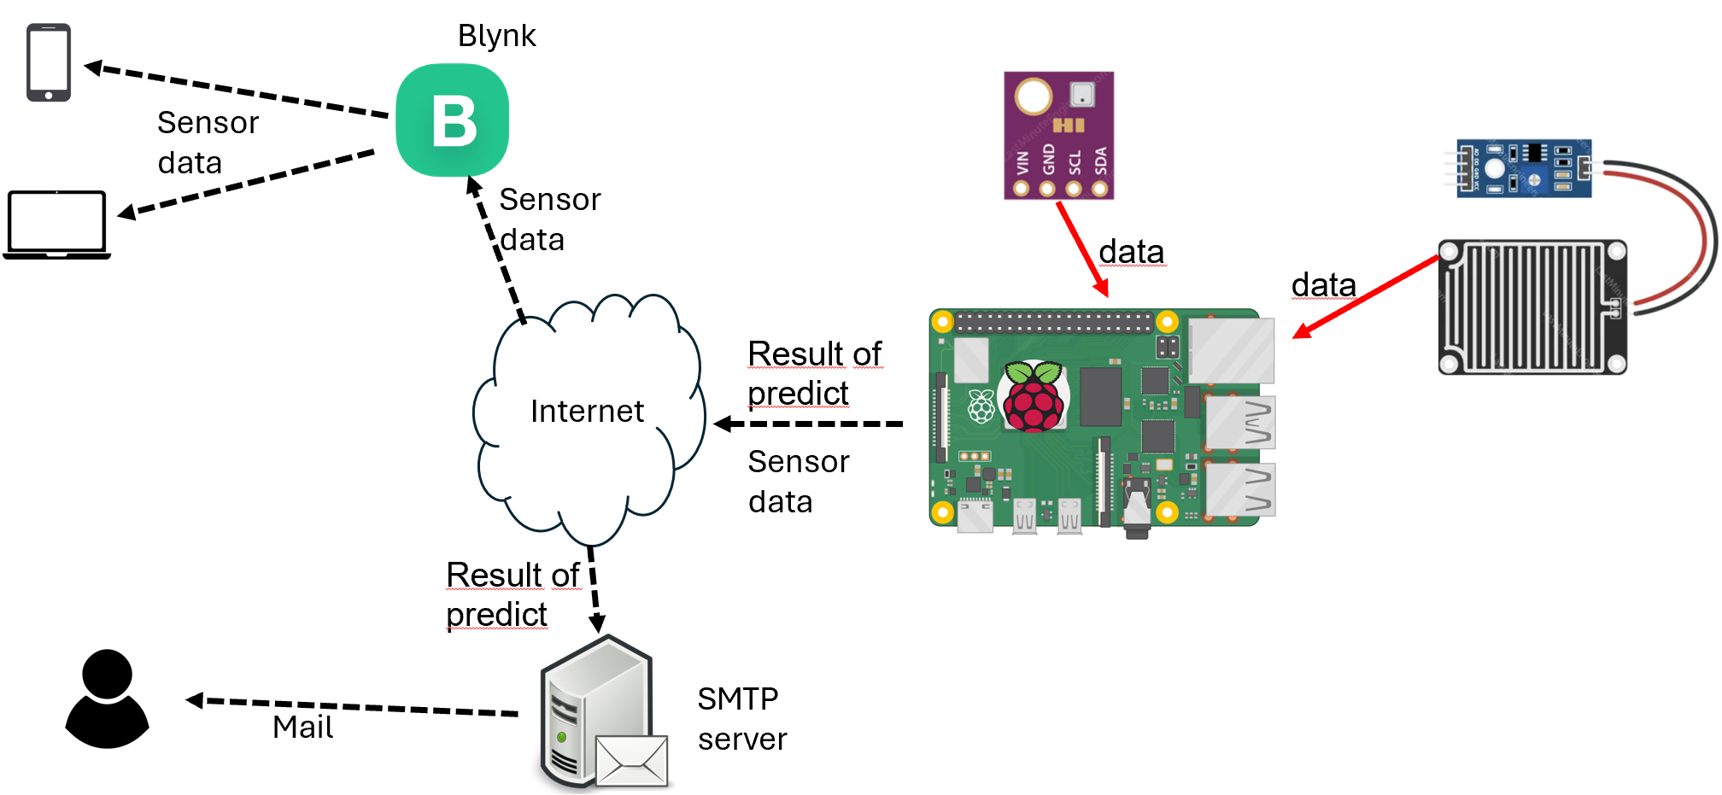
Tổng quan về hệ thống
Các thành phần:
- Raspberry pi 4
- Cảm biến nhiệt nhiệt độ, độ ẩm, áp suất không khí BME280
- Cảm biến mưa
- Breadboard
- Model máy học dự đoán mưa dựa trên dữ liệu môi trường (rain_predict_model.joblib)
Tổng quan thiết kế hệ thống:
13

Slide 14
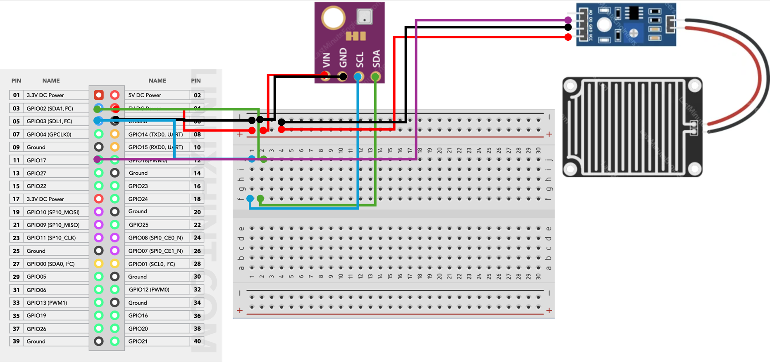
Thiết kế hệ thống
Cách nối dây:
14

Slide 15
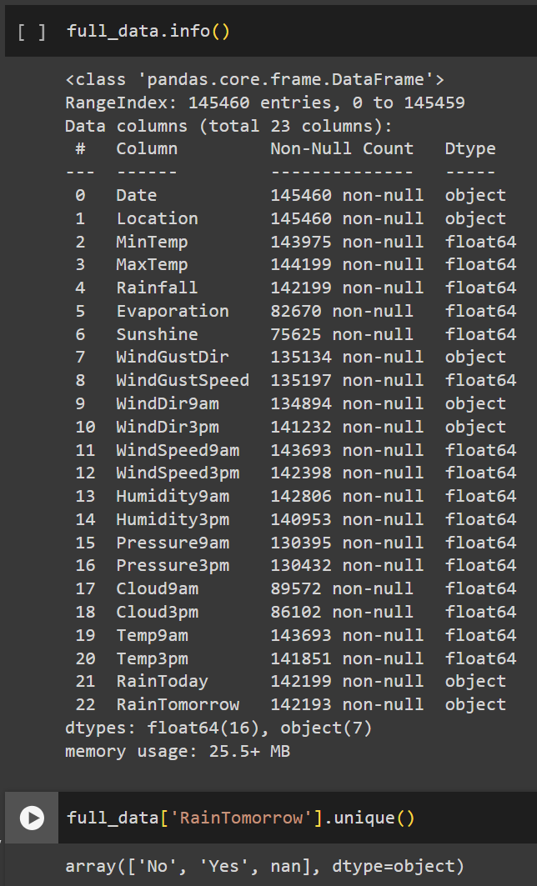

Thiết kế hệ thống
Train model dự đoán mưa:
- Dataset: Dữ liệu từ các trạm thời tiết ở Úc. Link: https://www.kaggle.com/code/chandrimad31/rainfall-prediction-7-popular-models/input
Tổng 145460 mẫu.
Tổng 23 đặc trưng.
Nhãn: RainTomorrow (1: rain/0: not rain)
15

Slide 16
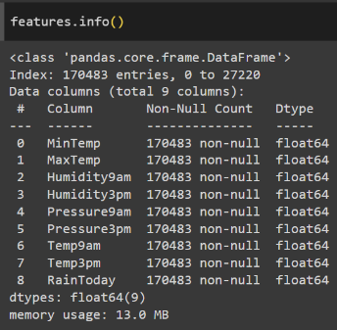

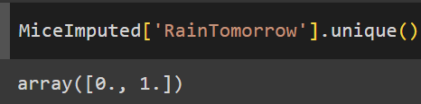
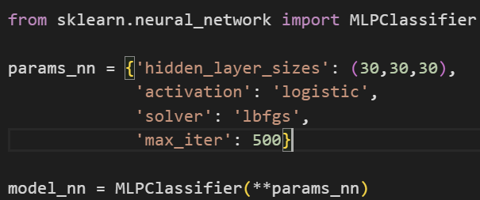

Thiết kế hệ thống
Train model dự đoán mưa:
- Notebook train model: https://colab.research.google.com/drive/1xSMal8_Jr6dx1hbf_w_nKaVA8GS1zqU0?usp=sharing
Sau các bước tiền xử lý, sử dụng 170483 mẫu với 9 đặc trưng để phân chia huấn luyện – kiểm tra mô hình.
Sử dụng trình phân loại: MLPClassifier
Độ chính xác của mô hình: ~73,5%
- Tham khảo: tham khảo dự án của Chandrima D: https://www.kaggle.com/code/chandrimad31/rainfall-prediction-7-popular-models/notebook
:
16

Slide 17
Nội dung triển khai
04
17

Slide 18
Trước khi triển khai
Chuẩn bị dữ liệu:
- File rain_predict_model.joblib lưu model dự đoán.
- Các email để làm subscriber.
- File code WeatherStation.py có trên raspberry.
Chuẩn bị môi trường:
- Nơi triển khai cần gần nguồn điện cho raspberry và an toàn về mặt vật lý cho hệ thống.
- Raspberry có kết nối internet.
=> Nơi triển khai là phòng ktx của Bùi Quốc Huy.
18

Slide 19
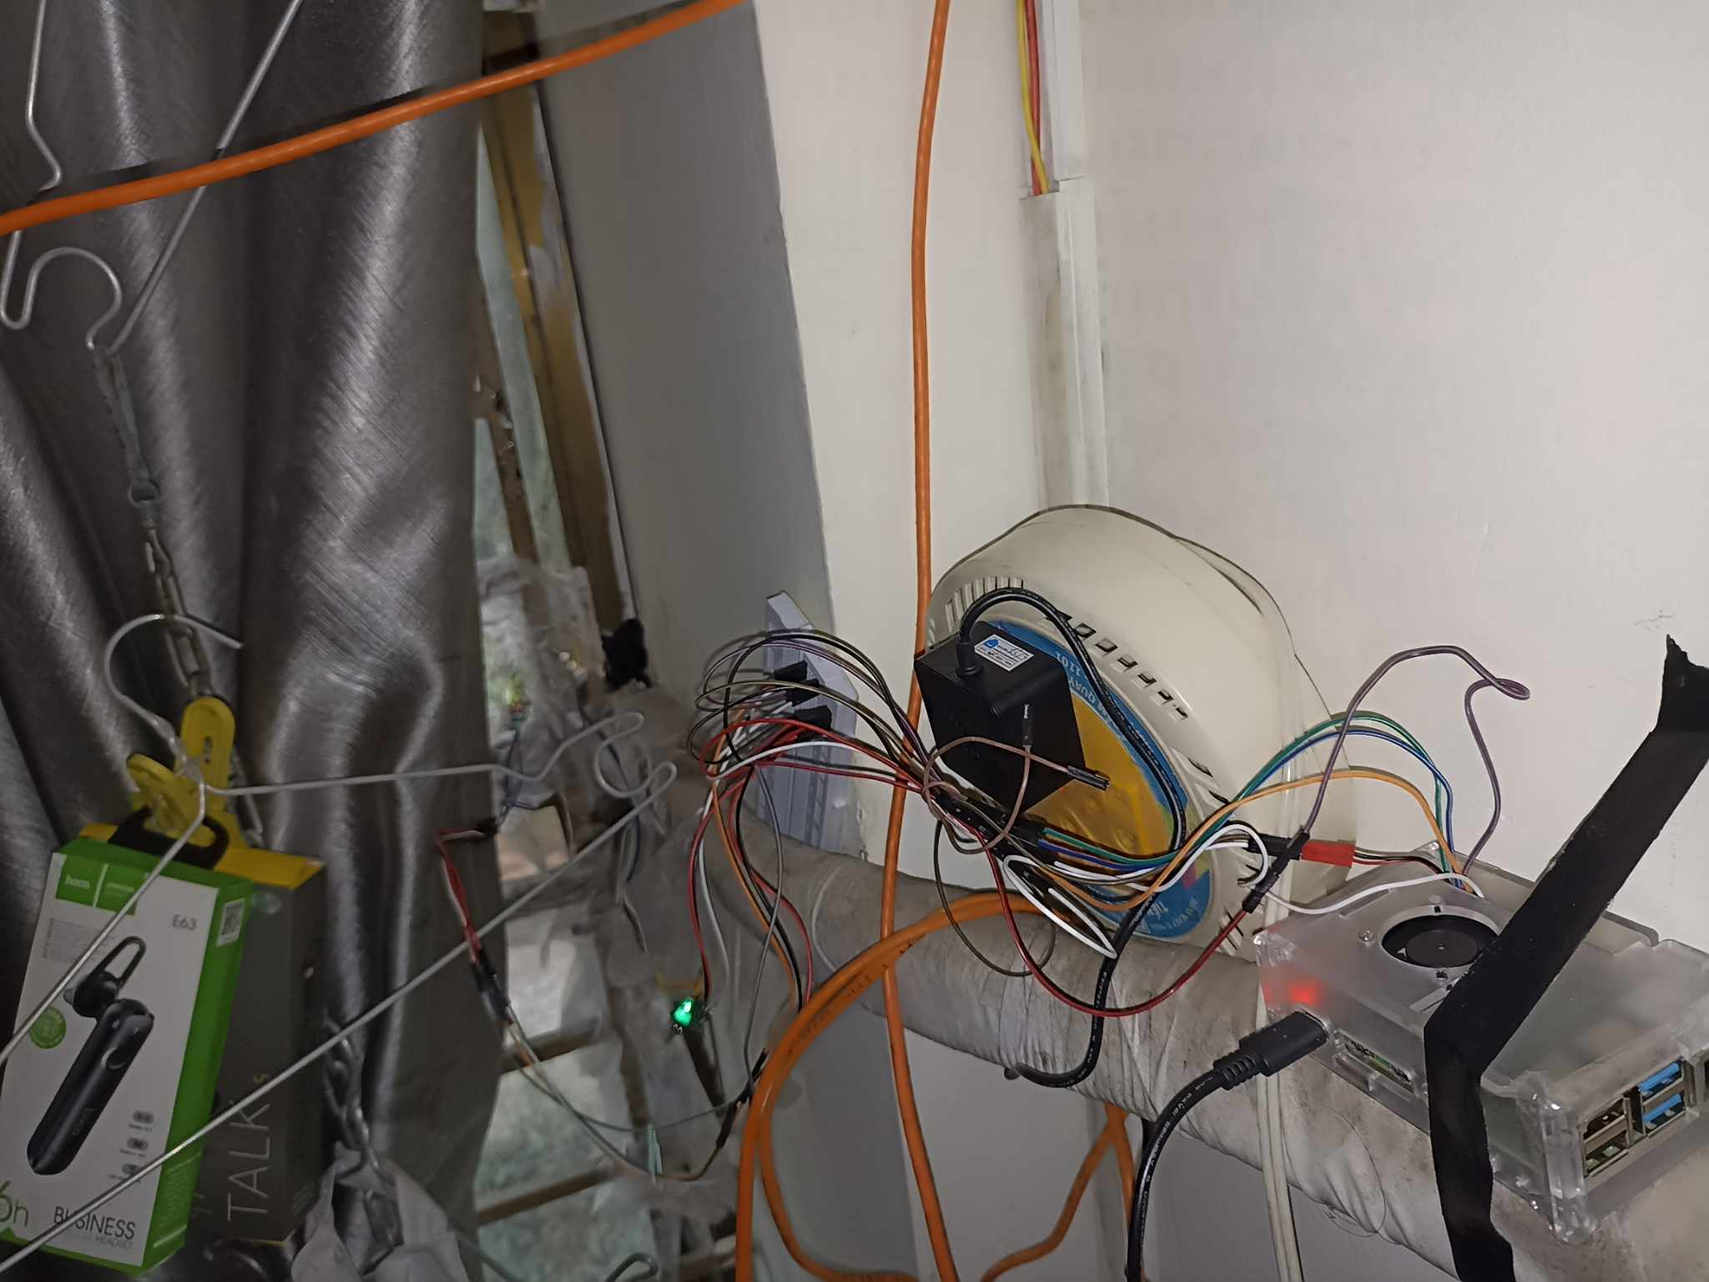
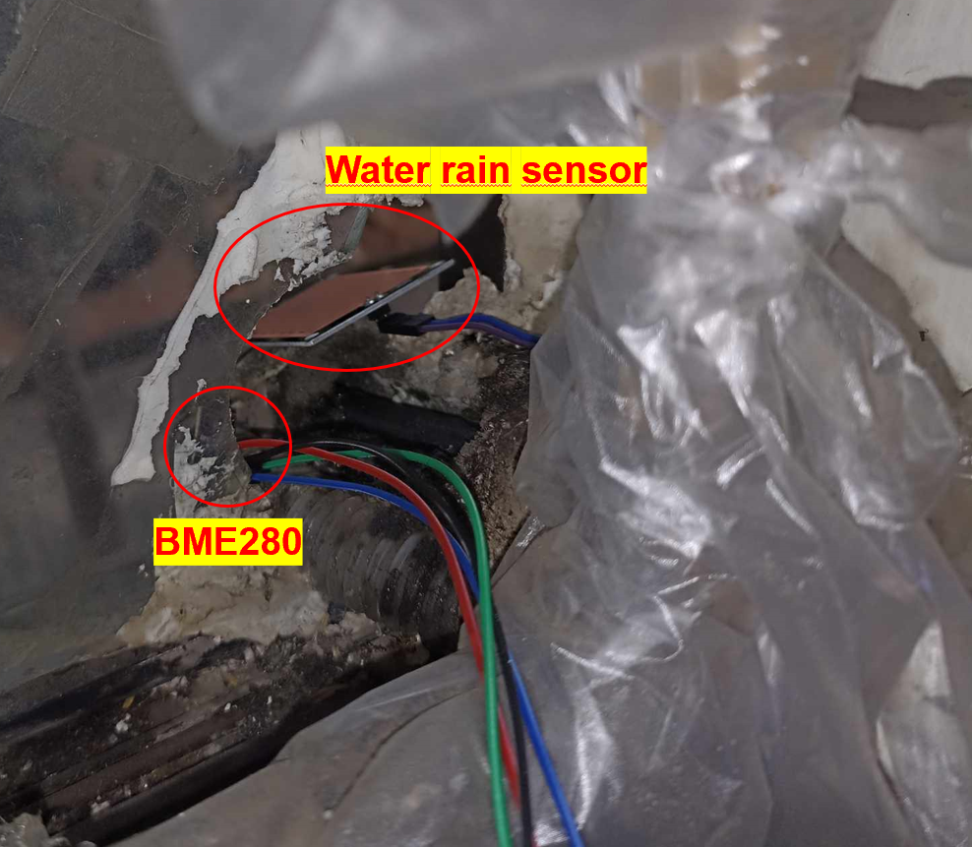
Trước khi triển khai
19

Slide 20
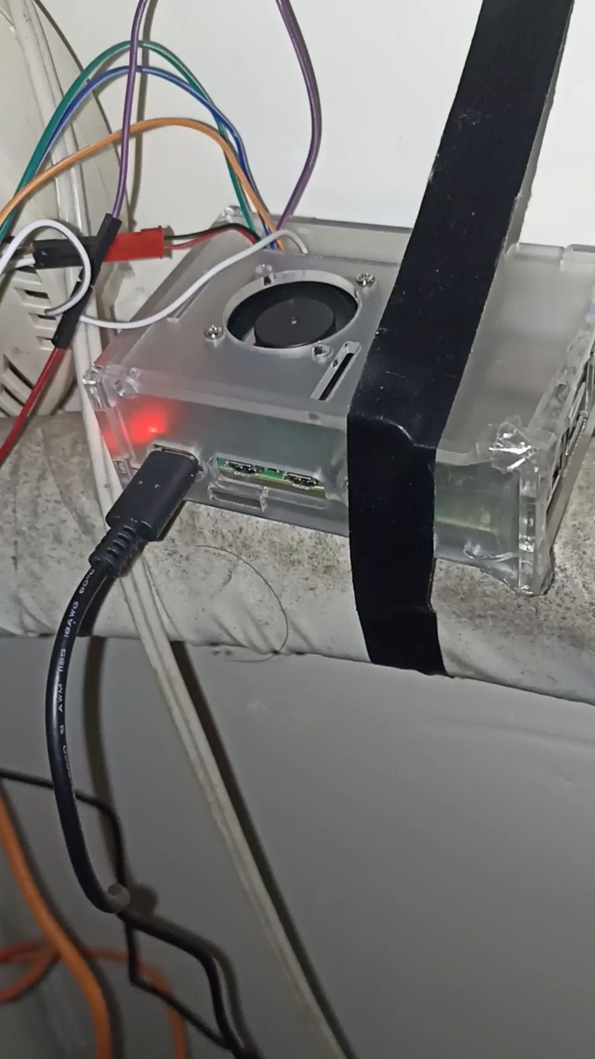
Trước khi triển khai
20

Slide 21
Triển khai
nohup ./WeatherStation.py 21520911@gm.uit.edu.vn > output.log &
21

Slide 22
Kết quả triển khai
- Chức năng 1 - Khi có mưa thì có email thông báo có mưa đến subscribers.
- Chức năng 2 - Khi chuyển ngày gửi email thông báo kết quả dự đoán mưa của ngày hôm sau.
- Chức năng 3 - Lưu lại dữ liệu cho lượt train model sau.
- Chức năng 4 - Dữ liệu của các cảm biến được cập nhật thường xuyên lên Blynk.
22

Slide 23
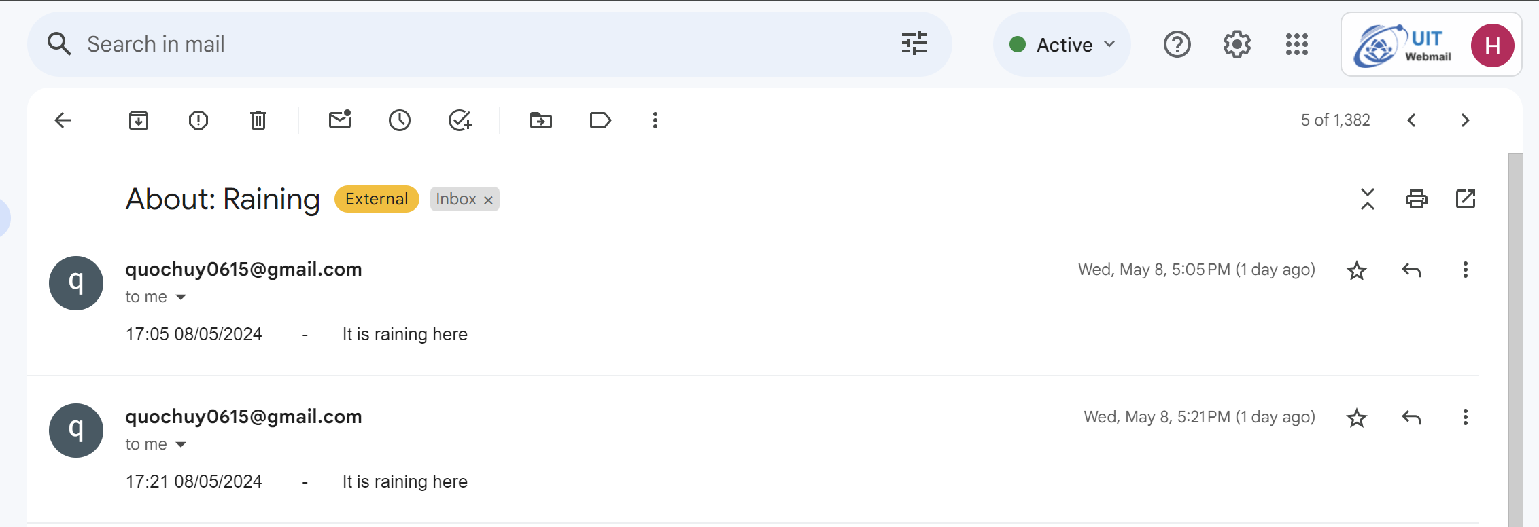
Kết quả triển khai
- Chức năng 1 - Khi có mưa thì có email thông báo có mưa đến subscribers:
23

Slide 24
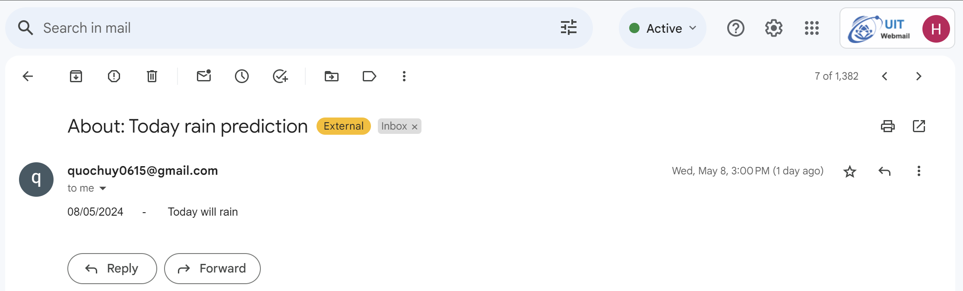
Kết quả triển khai
- Chức năng 2 - Khi chuyển ngày gửi email thông báo kết quả dự đoán mưa của ngày hôm sau:
24

Slide 25
Kết quả triển khai
- Chức năng 3 - Lưu lại dữ liệu cho lượt train model sau:
Thất bại do cần ít nhất 2 ngày liên tục hoạt động bình thường để thu được 1 mẫu nhưng do code lỗi liên tục nên không thể thu được 1 mẫu nào.
25

Slide 26
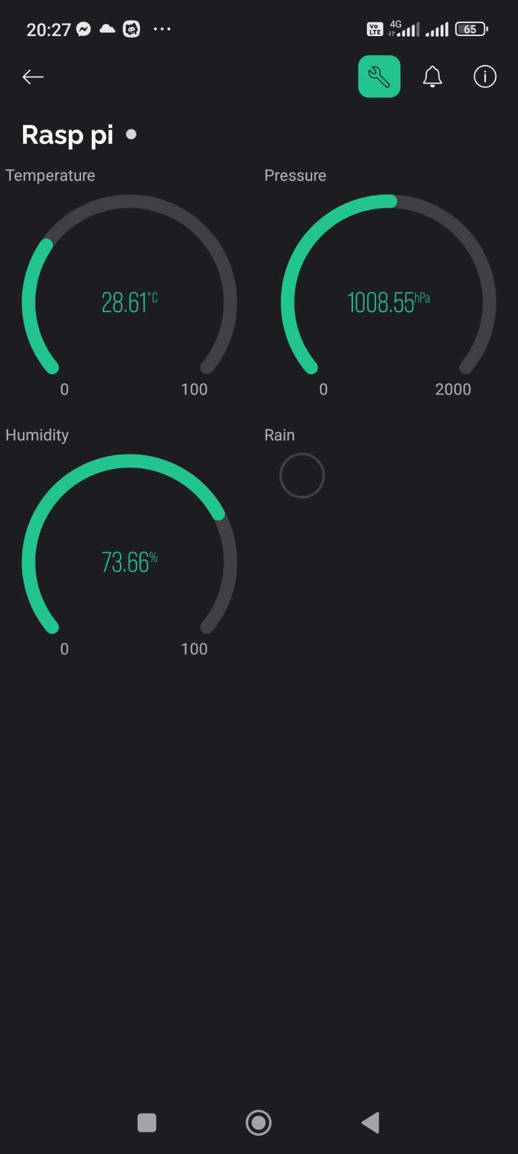
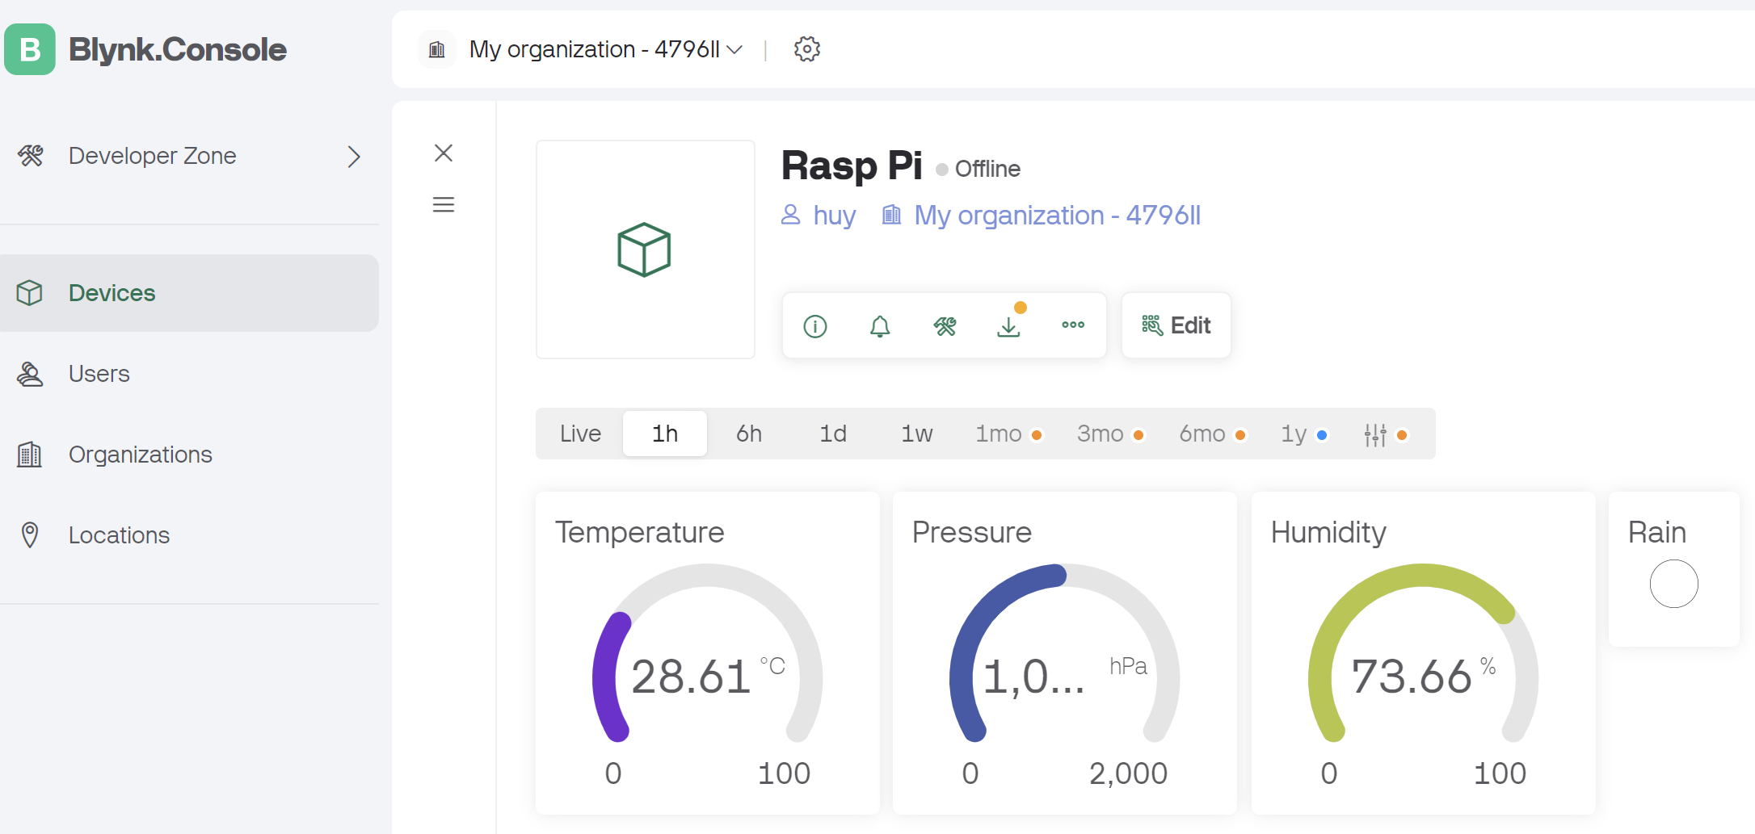
Kết quả triển khai
- Chức năng 4: Dữ liệu của các cảm biến được cập nhật thường xuyên lên Blynk.
26

Slide 27
Kết luận
05
27

Slide 28
Kết luận chung
- Nhóm đã xây dựng được 1 hệ thống IoT cơ bản có thể đưa ra các dự đoán mưa dựa trên dữ liệu môi trường.
- Nhóm đã huấn luyện được một mô hình dự đoán mưa dựa trên dữ liệu môi trường.
- Nhóm đã không huấn luyện được mô hình dự đoán mưa dựa trên ngày trong năm do không tìm thấy dataset về mưa của khu vực địa phương.
- Đánh giá của nhóm về đồ án: đồ án chỉ ở mức cơ bản, không có điểm đặc biệt.
28

Slide 29
Ưu điểm
- Người dùng có thể theo dõi dữ liệu môi trường thông qua dữ liệu cảm biến được cập nhật lên blynk.
- Người dùng có thể nhận được các mail kết quả dự đoán mưa trong ngày để chuẩn bị.
29

Slide 30
Nhược điểm
- Hệ thống chưa hoàn thiện, vẫn chưa thu thập được mẫu, code vẫn còn bug.
- Thời gian triển khai quá ngắn không thấy được hiệu quả lâu dài cũng như không đủ thời gian hoàn thiện hệ thống.
- Thiếu chức năng dự đoán mưa theo ngày trong năm mà nhóm đã đề ra ban đầu.
- Dữ liệu môi trường dùng để dự đoán chưa đủ chi tiết để dự đoán mưa, nên thêm dữ liệu về tốc độ gió, hướng gió, nắng, …
30

Slide 31
Hướng phát triển
06
31

Slide 32
- Thêm dữ liệu tốc độ gió, hướng gió, … và huấn luyện lại mô hình cũng như thêm cảm biến tốc độ gió và hướng gió cho hệ thống.
- Cải thiện code để không còn Bug.
- Thêm chức năng dự đoán mưa theo ngày bằng mô hình máy học hoặc lấy kết quả từ một web thời tiết nào đó có dự đoán mưa trên khu vực.
- Nghiên cứu mở rộng dự đoán lượng mưa.
32

Slide 33
THANK FOR WATCHING
33

